Slide 1
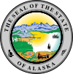
Аляска
Prezentacii.com

Slide 2

Аля́ска (англ. Alaska [əˈlæskə], в переводе с алеутского языка — «китовое место», «китовое изобилие» (ала’сх’а)[1]) — самый большой по территории штат США, на северо-западной окраине Северной Америки. Включает одноимённый полуостров, Алеутские острова, узкую полосу тихоокеанского берега вместе с островами Александровского архипелага вдоль западной Канады и континентальную часть.

Slide 3
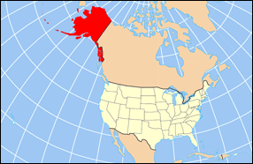
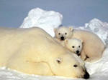
География Аляски
Штат расположен на крайнем северо-западе континента, отделён от Чукотского полуострова (Россия) Беринговым проливом, на востоке граничит с Канадой, на западе на небольшом участке Берингового пролива — с Россией. Состоит из материковой части и большого числа островов: архипелаг Александра, Алеутские острова, Острова Прибылова, остров Кадьяк, остров Святого Лаврентия. Омывается Северным Ледовитым и Тихим океанами. На Тихоокеанском побережье — Аляскинский хребет; внутренняя часть — плато высотой от 1200 м на востоке до 600 м на западе; переходит в низменность. На севере — хребет Брукса, за которым расположена Арктическая низменность.
В 1912 году в результате извержения вулкана возникла Долина десяти тысяч дымов и новый вулкан Новарупта. Северную часть штата покрывает тундра. Южнее расположены леса. В состав штата входит остров Малый Диомид (остров Крузенштерна) в Беринговом проливе, расположенный на расстоянии 4 км от острова Великий Диомид (остров Ратманова), принадлежащего России.
На Тихоокеанском побережье климат умеренный, морской, относительно мягкий; в остальных районах — арктический и субарктический континентальный, с суровыми зимами.

Slide 4
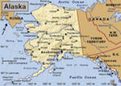
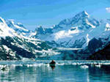
Административное деление
Округ Аляска (1884 - 1912) Джон Кинкед • Альфред Суинефорд • Лайман Напп • Джеймс Шекли • Джон Брейди • Уилфорд Хоггатт • Уолтер Кларк
Территория Аляска (1912 - 1959) Уолтер Кларк • Джон Стронг • Томас Риггс • Скотт Боун • Джордж Паркс • Джон Трой • Эрнест Грунинг • Бенджамин Хайнцлеман • Уэйн Хендриксон • Майкл Степович • Уэйн Хендриксон
Штат Аляска (с 1959) Уильям Иган • Уолтер Хикель • Кит Миллер • Уильям Иган • Джей Хаммонд • Билл Шеффилд • Стив Купер • Уолтер Хикель • Тони Ноулз • Фрэнк Меркауски • Сара Пэйлин • Шон Парнелл
В отличие от большинства других штатов США, где основной низовой административной единицей местного самоуправления является округ (county), название административных единиц на Аляске — баро (borough — «район, имеющий самоуправление»). Ещё более важно другое отличие — 15 баро и муниципалитет Анкориджа покрывают только часть территории Аляски. Остальная территория не имеет достаточно населения (по крайней мере заинтересованного) для формирования местного самоуправления и образует так называемое неорганизованное баро, которое для целей переписи населения и для удобства управления было поделено на так называемые зоны переписи населения (census area). Таких зон на Аляске насчитывается 11.

Slide 5
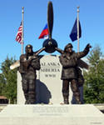
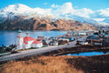
Открытие Аляски
В западной традиции принято считать, что первым белым человеком, ступившим на землю Аляски, был Г. В. Стеллер[2]. В книге Бернгарда Гржимека «От кобры до медведя гризли» говорится, что Стеллер первым заметил на горизонте гористые очертания Аляскинских островов, и ему не терпелось продолжить свои биологические исследования. Однако капитан корабля В. Беринг имел другие намерения и вскоре приказал сняться с якоря и возвращаться назад. Стеллер был до крайности возмущён таким решением и в конце концов настоял на том, чтобы командир корабля дал ему хотя бы десять часов на обследование острова Каяк, где кораблю всё равно надо было пристать, чтобы пополнить запасы пресной воды. Статью о своем исследовательском подвиге-набеге Стеллер назвал «Описание растений, собранных за 6 часов в Америке»[3].
Однако на самом деле первыми европейцами, посетившими Аляску 21 августа 1732 года были члены команды бота «Св. Гавриил» под началом геодезиста М. С. Гвоздева и подштурмана И. Федорова в ходе экспедиции А. Ф. Шестакова и Д. И. Павлуцкого 1729—1735 годов[4]. Кроме того, есть отрывочные сведения о посещении русскими людьми Америки в XVII веке[5]

Slide 6
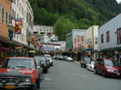
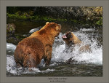
Русская Америка и продажа Аляски
C 9 июля 1799 по 18 октября 1867 года Аляска с прилегающими к ней островами находилась под управлением Русско-американской компании. Однако после того, как в России было отменено крепостное право, чтобы выплатить компенсацию помещикам, Александр II был вынужден в 1862 году занять у Ротшильдов 15 миллионов фунтов стерлингов под 5 % годовых (73 млн долларов) Долг Ротшильдам надо было возвращать, и Великий Князь Константин Николаевич — младший брат Государя — предложил продать Аляску.
16 декабря 1866 года в Санкт-Петербурге состоялось специальное совещание, на котором присутствовали Александр II, великий князь Константин Николаевич, министры финансов и морского министерства, а также российский посланник в Вашингтоне барон Эдуард Андреевич Стекль. Все участники одобрили идею продажи. По предложению министерства финансов был определен порог суммы — не менее 5 миллионов долларов золотом. 22 декабря 1866 г. Александр II утвердил границу территории. В марте 1867 года Стекль прибыл в Вашингтон и официально обратился к госсекретарю Уильяму Сьюарду. Подписание договора состоялось 30 марта 1867 года в Вашингтоне. Территория площадью 1 миллион 519 тысяч км² была продана за 7,2 миллиона долларов золотом, то есть по 4,74 доллара за кв. км.

Slide 7
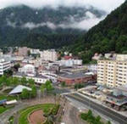
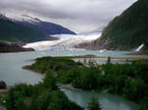
Штат США
Контур Аляски, наложенный на континентальную часть СШАС 1867 года Аляска находилась в ведении военного министерства США и называлась «Округ Аляска», в 1884—1912 «округ», затем «территория» (1912—1959), с 1959 года — штат США.
Пять лет спустя было обнаружено золото. Регион развивался медленно вплоть до начала золотой лихорадки на Клондайке в 1896. За годы золотой лихорадки на Аляске было добыто около одной тысячи тонн золота[7], что в ценах на апрель 2005 года соответствовало 13-14 миллиардам долларов.
Аляска объявлена штатом в 1959. С 1968 там разрабатываются разные минеральные ресурсы, особенно в районе залива Прудо-Бэй, на юго-востоке от Пойнт-Барроу. В 1977 проложен нефтепровод от залива Прудо-Бей до порта Валдез. В 1989 разлив нефти с танкера «Эксон Валдез» стал причиной серьёзного загрязнения окружающей среды.

Slide 8
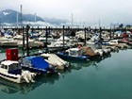
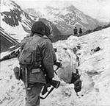
Экономика
На севере добыча нефти-сырца (в районе залива Прадхо и полуострова Кенай; нефтепровод Алиеска длиной 1250 км до порта Валдиз), природного газа, угля, меди, железа, золота, цинка; рыболовство; выращивание северных оленей; лесозаготовка и охотничье дело; авиатранспорт; военные авиабазы. Туризм.
Добыча нефти стала играть огромную роль с 1970-х гг. после открытия месторождений и прокладки Трансаляскинского трубопровода. Аляскинское месторождение нефти сравнивают по важности с месторождениями нефти в Западной Сибири и на Аравийском полуострове.

Slide 9
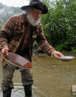
Население
Хотя штат один из наименее населённых в стране, в 1970-е годы сюда переехали многие новые жители, привлечённые вакансиями в нефтяной промышленности и на транспорте, а в 1980-е годы прирост населения составил более 36 процентов.
В 2005 году население Аляски увеличилось по сравнению с предыдущим годом на 5906 человек, или 0,9 %. По сравнению с 2000 годом население увеличилось на 36 730 человек (5,9 %). Это число включает естественный прирост населения на 36 590 человек (53 132 рождения минус 16 542 смерти) с момента последней переписи, а также увеличение благодаря миграции на 1181 человека. Иммиграция из-за пределов Соединенных Штатов увеличила численность населения Аляски на 5800 человек, в то время как внутренняя миграция уменьшила её на 4619 человек. Плотность населения на Аляске самая низкая из всех штатов США.
Около 75 процентов населения белые, уроженцы США. В штате около 88 тыс. коренных жителей — индейцы (атапаски, хайда, тлинкиты, симшиане), эскимосы и алеуты. В штате живёт также небольшое число потомков русских. Среди основных религиозных групп — католики, православные, пресвитериане, баптисты и методисты. Доля православных, составляющая по разным оценкам 8-10 %, является самой высокой в стране.

Slide 10
Prezentacii.com
Использованные ресурсы
http://ru.wikipedia.org/wiki/%D0%9D%D0%BE%D0%B2%D1%8B%D0%B9_%D0%B3%D0%BE%D0%B4
http://images.yandex.ru/

